Slide 1
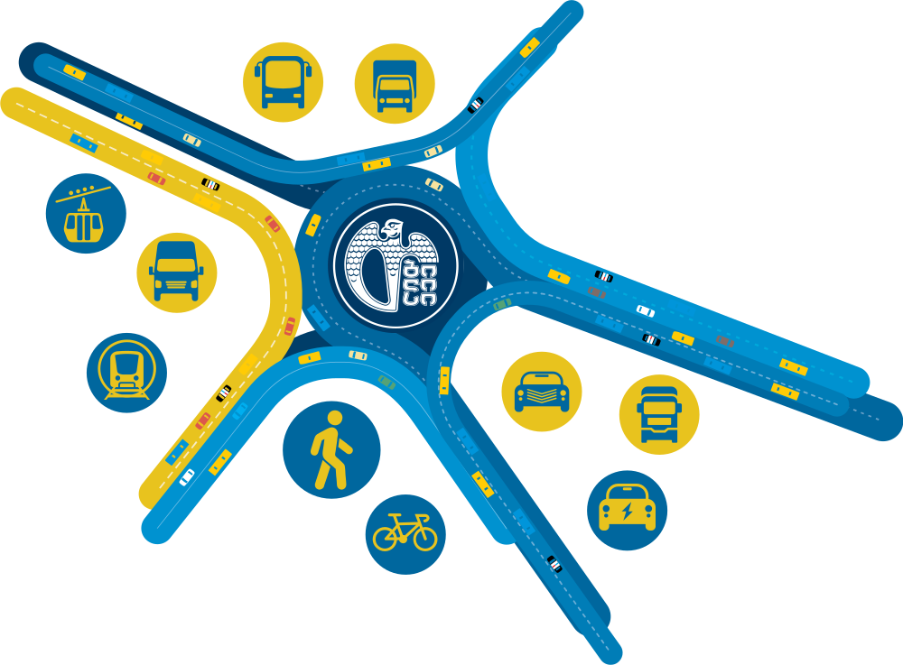
თბილისის სატრანსპორტო პოლიტიკა

Slide 2

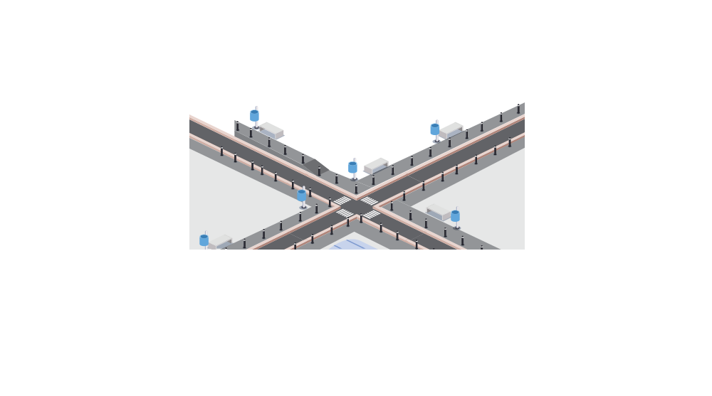








სატრანსპორტო პოლიტიკის ძირითადი მიზნები
სატრანსპორტო ქსელის საცობებისგან განტვირთვა
ჰაერის დაბინძურების შემცირება

Slide 3





სატრანსპორტო პოლიტიკის ძირითადი მიმართულებები
საზოგადოებრივი ტრანსპორტის განვითარება და მისი მოხმარების ზრდა
კერძო სატრანსპორტო საშუალებების მოხმარების მკვეთრი შემცირება
1
ქვეითი
2
ტრანსპორტი
3
ველოსიპედი
4
მანქანა

Slide 4
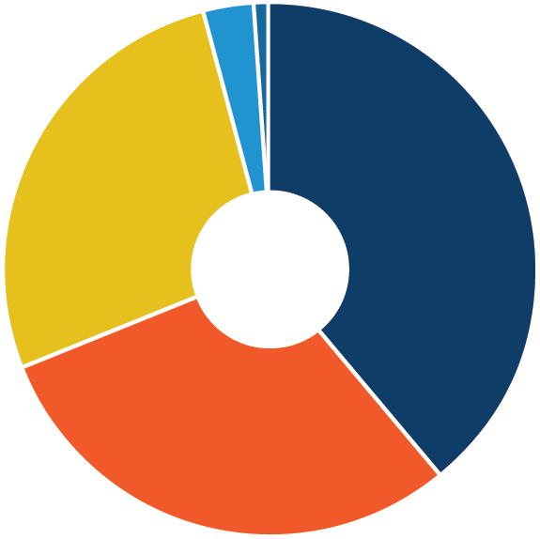
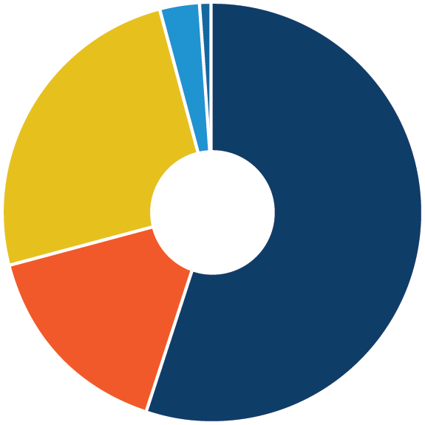
მოდალური განაწილება: 2016 და 2021
2016
2021
მგზავრობა სულ
2 743 589
მგზავრობა სულ
2 923 690
ქვეითი
ქვეითი
740 769
მგზავრობა
27 %
740 769
მგზავრობა
25 %
მსუბუქი
ავტომანქანა
39 %
საზოგადოებრივი
ტრანსპორტი
მსუბუქი
ავტომანქანა
55 %
საზოგადოებრივი
ტრანსპორტი
30 %
16 %
823 076
მგზავრობა
1 070 000
მგზავრობა
467 686
მგზავრობა
1 605 491
მგზავრობა

Slide 5
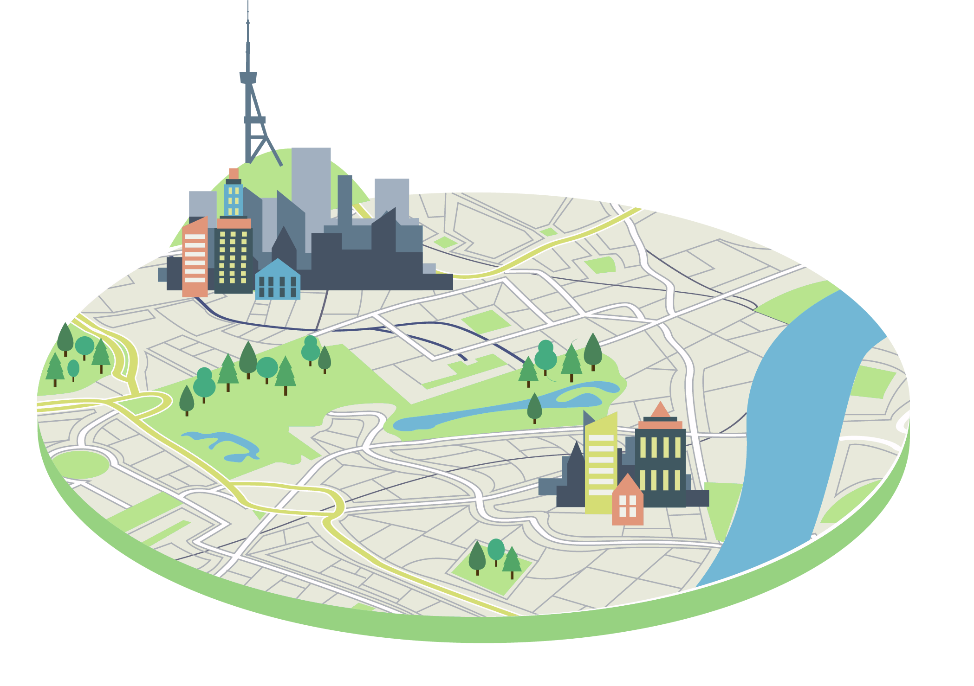
სამარშუტო ქსელის განახლება 2019
მეტროს, ავტობუსების და მიკროავტობუსების მარშუტების განახლება და სინქრონიზაცია
                საზოგადოებრივი ტრანსპორტის ოპტიმალური გადანაწილება და ხელმისაწვდომობის ამაღლება

Slide 6




ავტობუსების შემადგენლობის ჩანაცვლება 2018 - 2019
არსებული ავტობუსების რაოდენობა 655, მათ შორის ძველი / ამორტიზებული 511
2018-2019 წლებში ძველი ამორტიზებული ავტობუსების სრული ჩანაცვლება. ჯამური ღირებულებით 270 მილიონი ლარი
2020 წელს ახალი ავტობუსების რაოდენობა გაიზრდება 900 ერთეულამდე

Slide 7


ავტობუსის ზოლების მოწყობა 2018 - 2021
ავტობუსის მოძრაობის ზოლი მოეწყობა რამდენიმე ძირითად ქუჩაზე:
რუსთაველის, წერეთლის, ყაზბეგის, ვაჟა-ფშაველას გამზირები
მელიქიშვილის და კოსტავას ქუჩები

Slide 8


მიკროავტობუსების პარკის ახლით ჩანაცვლება
დღეს ქალაქს 2000 ერთეული მიკროავტობუსი ემსახურება.
მიკროავტობუსების რაოდენობა მნიშვნელოვნად შემცირდება და მოხდება სრული განახლება

Slide 9
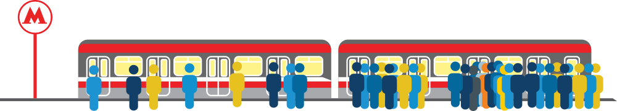

მეტროს განვითარება 2019 - 2021
მეტროს შემადგენლობის გაზრდა 2019-2021 წლებში/ მეტროს დაემატება 12 ახალი შემადგენლობა
2019 წლიდან ყოველ წელს დაემატება 4 ახალი შემადგენლობა

Slide 10



ტაქსების რეგულაცია 2018 - 2019
2018 წლის 1 ოქტომბრიდან სავალდებულო გახდება ტაქსების რეგისტრაცია
2019 წლის 1 ოქტომბრიდან ძალაში შევა რეგულაცია მარჯვენა საჭიანი, ორკარიანი და განსხვავებული ფერის მანქანების შეზღუდვაზე

Slide 11
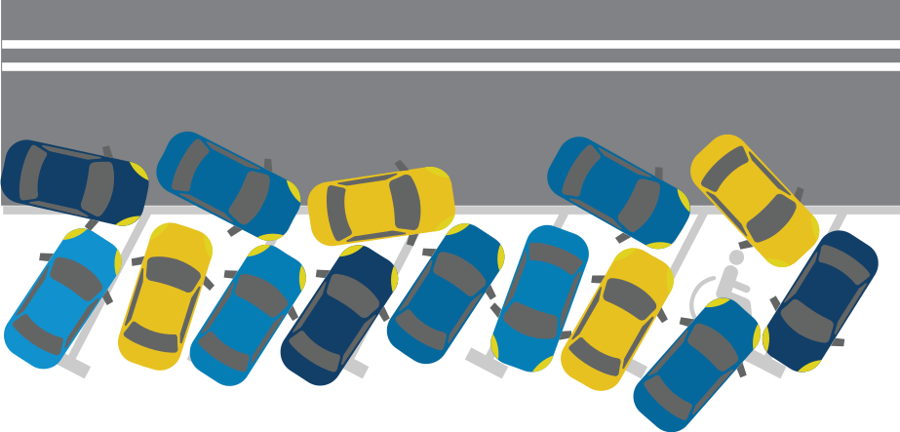
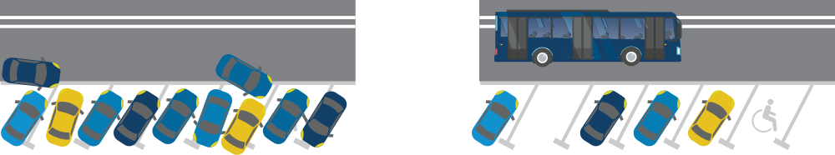

პარიკირების საათობრივი და ზონალური სისტემა 2019
პარკირების რეგულირება ემსახურება სატრანსპორტო ნაკადების ოპტიმალურ მართვას
პარკირების საათობრივი და ზონალური მართვის სისტემა რამდენიმე ცენტრალურ უბანში ძალაში შევა 2019 წლის 1 იანვრიდან

Slide 12
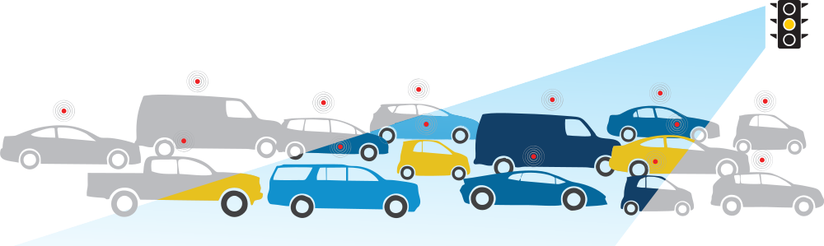

ნაკადების მართვის „ჭკვიანი“ სისტემა 2018-2019
ჭკვიანი შუქნიშნების მეშვეობით მოხდება მონაცემების შეგროვება, სატრანსპორტო ნაკადების უკეთესი გადანაწილება და მოძრაობის ორგანიზების ოპტიმიზაცია

Slide 13
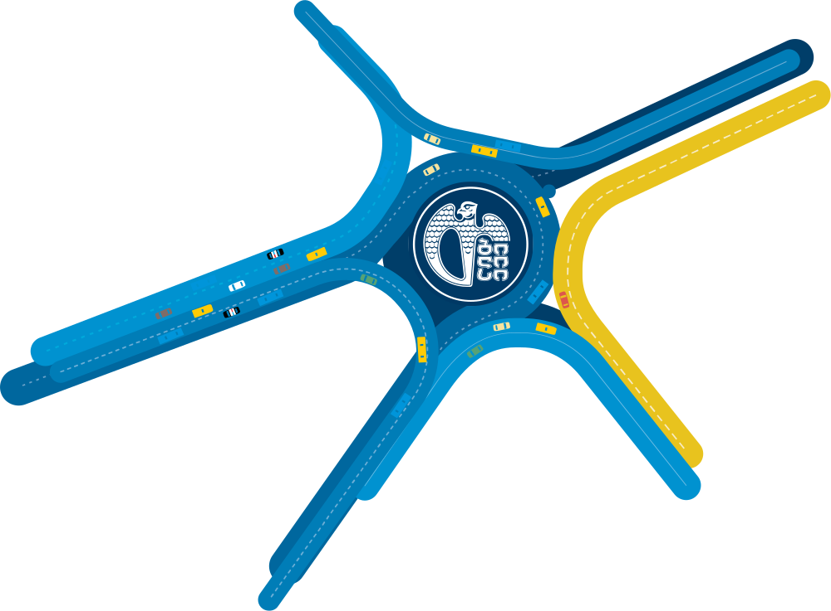
თბილისის სატრანსპორტო პოლიტიკა

